Slide 1
Evolutia Calculatoarelor si a Componentelor Acestuia
Calin Ana
IX H

Slide 2
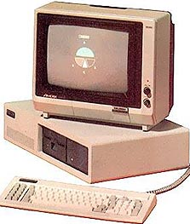
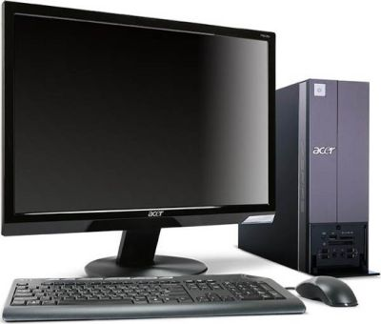
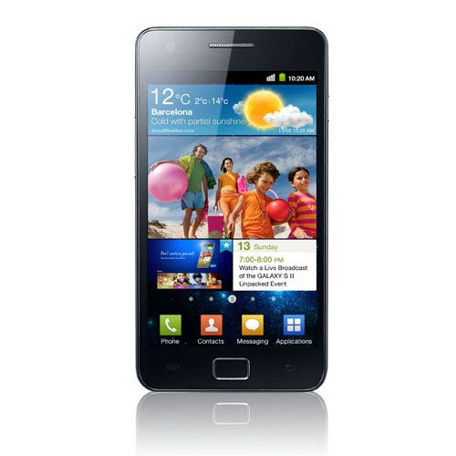
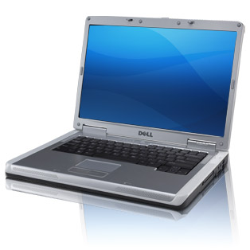
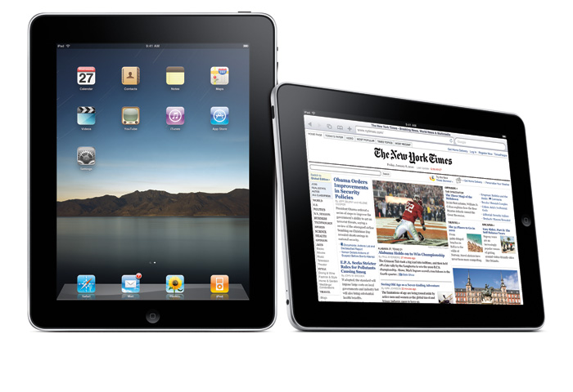
Evolutia Calculatoarelor
Primul calculator functionabil dateaza din 1948 numit Small Scale Experimental Machine sau pur si simplu “Baby”.
Pe parcursul a 30-40 de ani oamenii au inventat calculatoarele cu monitoare subtiri, laptop-urile, tabletele si telefoanele cu functie asemanatoare cu a calculatoarelor obisnuite.

Slide 3
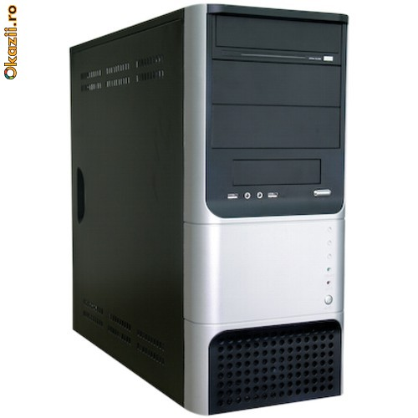
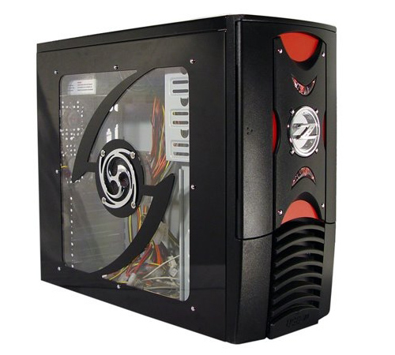
Unitatea centrala de prelucrare (CPU)
CPU este, in ingineria calculatoarelor, un set de circuite microscopice care reprezinta procesorul cu informatiile principale dintr-un calculator.
Principala functie a CPU este sa realizeze operatii aritmetice si logice pe baza datelor preluate din memorie sau pe baza unor informatii primite prin intermediul unor dispozitive precum tastatura, scanner sau joystick.
CPU este controlata de o lista de instructiuni de software, numite program de calculator.

Slide 4
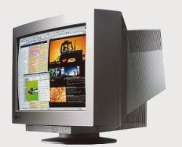
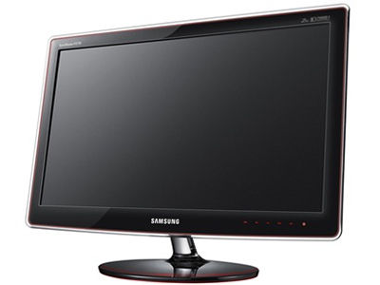
Monitorul
Monitorul este un dispozitiv periferic de iesite utilizat pentru afisarea grafica luminoasa a datelor si a imaginilor.
Primele monitoare era sub un format CRT ( aveau un tub cu catod în spate) apoi au fost transformate in unele LCD ( este dispozitiv de afisare subtire si plat format dintr-un oarecare numar de pixeli).
Informatia este afisata pe un sistem de retea ortogonala de puncte (pixeli) pormand rezolutia posibila de lucru.

Slide 5
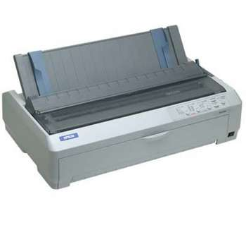
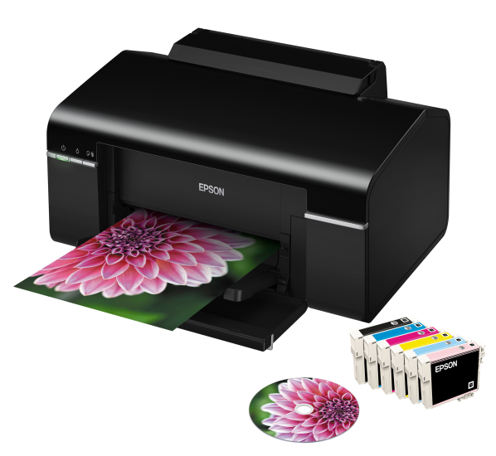
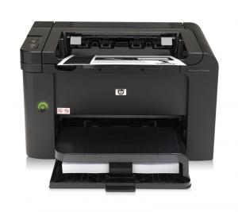
Imprimanta
Imprimanta face parte din categoria dispozitivelor periferice de iesire, aceasta fiind utilizata pentru transpunerea informatiilor din calculator pe hartie ( un document, o poza sau un grafic).
Prima imprimanta este cea matriciala care are ca sistem impactul acelor capului de imprimare pe o banda cu tus.
Apoi au aparut imprimantele cu laser si jet de cerneala.

Slide 6
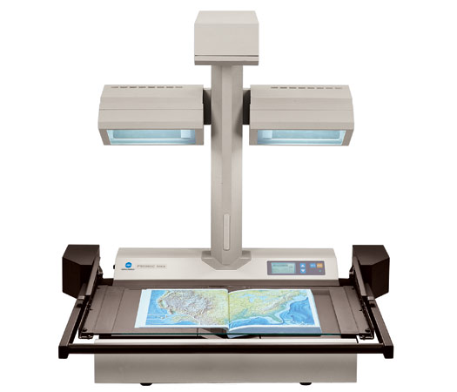
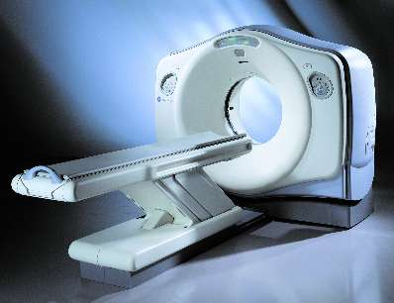
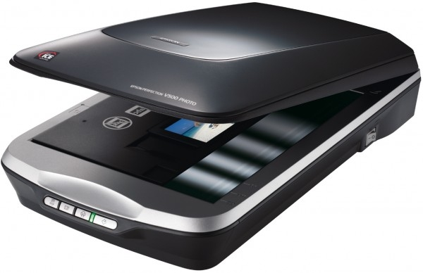
Scaner-ul
Scaner-ul este un dispozitiv periferic de intrare cu ajutorul caruia pozele sau documentele pot fii transpuse in calculator sub forma unui fisier.
Scaner-ele sunt folosite in medicina, la birou sau acasa.

Slide 7
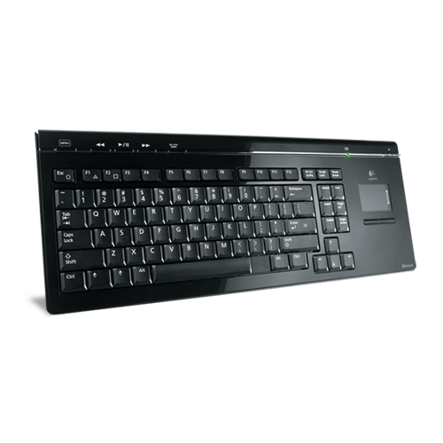
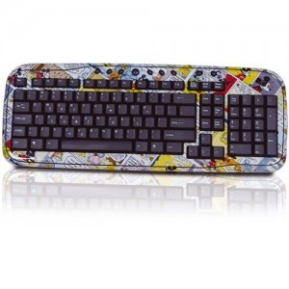
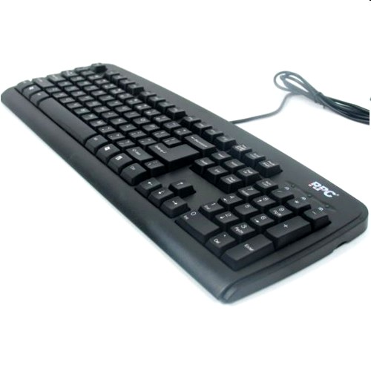
Tastatura
Tastatura este o componenta hardware periferica a calculatorului ce permite utilizatorului sa introduca in unitatea centrala a acestuia date ( cifra,litere si semne speciale) prin apasarea unor taste.
Tastaturile calculatoarelor detin una sau mai multe din urmatoarele caracteristici:
-> standard
-> ergonomice
-> fara fir
-> multimedia

Slide 8
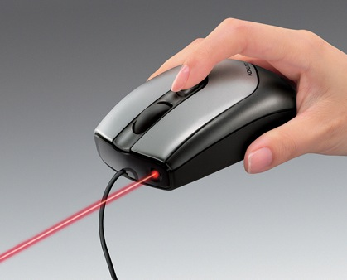
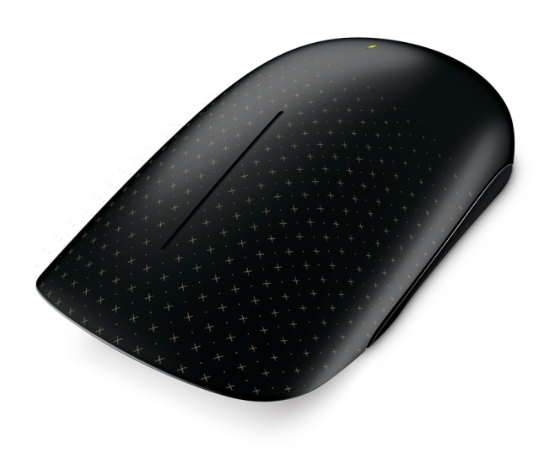
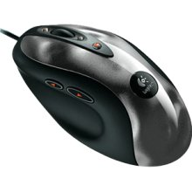
Mouse-ul
Mouse-ul este unul din cele mai importante dispozitive periferice de intrare.
Mouse-uri cu laser
Mouse-uri tactile
Mouse-uri neconventionale

